Slide 1
景区大数据移动分析应用平台
实施方案
2018年6月

Slide 2
目录
  景区数据平台现状
  移动大数据分析应用平台体系架构
  下一步工作建议

Slide 3
建立移动大数据分析应用平台的意义
全业务运营时代，面对客户需求的高弹性、业务小众化及运营纬度的增加，要求业务运营及业务支撑必须要更具精确性和灵活性，建立全视图的大数据分析应用平台，有助于提升企业的“四个能力”：
提升科学决策能力
通过数据分析，利用自动化算法进行复杂分析，支持或代替人工决策，改善决策效果，降低运营风险。
提升快速反应能力
在移动互联网时代，快速捕捉和挖掘用户需求，快速响应，提高营销效率和可以感知。
针对海量用户数据进行精细化的挖掘，有利于针对客户需求提供个性化服务，提升营销准确率和成功率。
提升精确营销能力
提升资源整合能力
面对复杂的价值链和复杂的运营维度，整合各系统资源，有助于为用户提供一体化服务，构建全方位、智慧化的运营支撑。

Slide 4
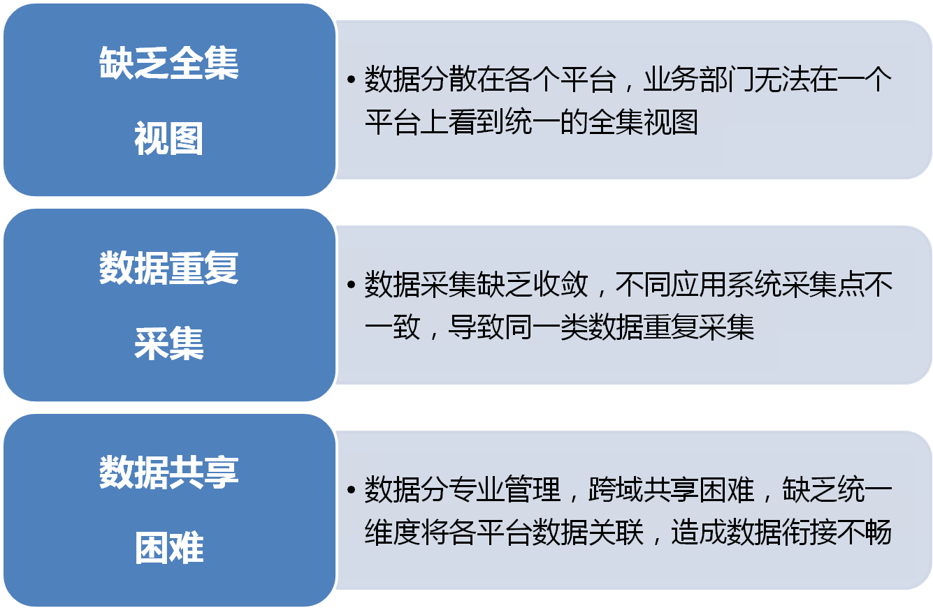
当前数据平台存在的问题
Notes:
缺乏全集视图；数据衔接不畅，关联性不强，没有定义统一标准把各平台数据打通

Slide 5
目录
  景区数据平台现状
  大数据分析应用平台体系架构
  下一步工作建议

Slide 6



景区移动大数据分析应用平台目标愿景与架构
统一规划，整合企业所有数据，形成大数据分析应用平台，完善面向管理、决策、运营的分析平台和应用，支撑企业各层级数据分析，实现数据价值。
目 标
统一规划，形成数据分析应用体系
数据
应用层
支撑企业管理、决策和运营分析
经营
分析
客户分析
产品分析
渠道分析
客服分析
合作伙伴分析
市场营销分析
营销效果评估
建模分析
数据汇聚，形成统一视图，提高数据规范程度
数据
汇聚层
（也可为
逻辑平台）
客户
资料
产品
信息
订购
信息
人财物
终端
信息
资源
信息
网络
配置
网络
日志
话单
信息
客服
数据
帐务
信息
增值
业务
互联网
数据
位置
信息
网络
性能
网络
告警
数据处理
专业化采集，快速获取数据
数据采集
数据源
EDA平台
DPI分析系统
网络侧
数据
业务平台自身系统
提供准确、实时的数据源
上海
公司
终端自注册平台
基地业务平台
集团级
Notes:
中间逻辑，数据汇聚平台，统一视图，看到所有数据；快速获取数据；实现分析功能。完全新建平台投资大，周期长，重复建设。方案二分阶段实现功能，客户细分挖掘平台，数据挖掘分析平台

Slide 7

实施方案可行性分析
实施 方案 | 方案一： 新建数据汇聚和分析应用平台 | 方案二： 新建数据分析应用平台，分阶段实现数据汇聚
优 势 | 全新规划，更利于呈现数据全视图； | 分阶段实施，可快速看到应用效果； 基于现有平台，实现难度小； 减少重复建设；
劣 势 | 建设周期长，需汇聚多个平台数据； 需存储的数据量巨大，投资规模大（EDA的投资已达亿元级）； | 前期需人工参与取数； 短期内无法在一个平台上看到数据全视图；
新建数据仓库投资巨大，
方案二分阶段实现目标较为可行
Notes:
仅移动DPI一个月大概20T，至少需收集6个月数据才有分析价值；详单数据加产品订购信息、账务信息、网络信息等其他数据，一年接近1PB
1台4T容量的服务器，最便宜10万元，通常需做3倍冗余

Slide 8
分阶段实施路径（1/3）
一阶段：
初步建成分析平台
二阶段：
部分实现自动化
及整合功能
三阶段：
提升数据整合
及分析能力
第一阶段
大数据分析应用平台
客户细分
流失预警
社会网络分析
搭建小型分析平台，分别对口各个平台，根据实际应用需求，人工下单提取数据；
根据需要变更、维护数据接口，完善数据分析模型。
交叉销售
渠道偏好分析
……
数据建模
人工
下单
数据提取
数据预处理
EDA平台
DPI分析系统
网络侧
数据
业务平台
自身系统
终端自注册平台
基地业务平台
Notes:
1、人工取数；上传处理过的数据；应用于分析。2、自动取数，3个平台；3、对1个平台
不同专题，发展量。
初步建成分析平台；部分实现自动化及整合功能；提升数据整合及分析能力

Slide 9
分阶段实施路径（2/3）
一阶段：
初步建成分析平台
二阶段：
部分实现自动化
及整合功能
三阶段：
提升数据整合
及分析能力
第二阶段
数据管理平台
客户细分
流失预警
社会网络分析
数据接口固化之后，定期自动提取数据；
经过反复校验，部分模型可自动运行，定期输出结果；
对口3个大平台：推动将业务平台系统、集团级平台数据整合进EDA、DPI或网络侧某个平台。
交叉销售
渠道偏好分析
……
数据建模
自动取数
数据预处理
游客移动定位系统
景区门票分析系统
其他网络侧
数据
Notes:
1、人工取数；上传处理过的数据；应用于分析。2、自动取数，3个平台；3、对1个平台
不同专题，发展量。
初步建成分析平台；部分实现自动化及整合功能；提升数据整合及分析能力

Slide 10
分阶段实施路径（3/3）
一阶段：
初步建成分析平台
二阶段：
部分实现自动化
及整合功能
三阶段：
提升数据整合
及分析能力
第三阶段
数据管理平台
客户细分
流失预警
社会网络分析
只对口1个平台：由某个平台汇聚所有数据，形成数据仓库；
该平台为市场部开辟数据集市，满足数据分析需要。
交叉销售
渠道偏好分析
……
数据建模
自动取数
统一的数据平台
数据预处理
数据集市
Notes:
1、人工取数；上传处理过的数据；应用于分析。2、自动取数，3个平台；3、对1个平台
不同专题，发展量。
初步建成分析平台；部分实现自动化及整合功能；提升数据整合及分析能力

Slide 11
投资估算
以建设PB级（1 PB=1,000 TB=1,000,000 GB）大数据平台为例：
类别 | 名称 | 说明 | 价格
软件 | Redhat | 操作系统 | 免费
 | tomcat | 发布服务器 | 免费
 | hHdoop | 分布式系统基础架构 | 免费
 | HDFS | 分布式文件系统 | 免费
 | R或其他算法包 | 数据挖掘算法 | 免费
硬件 | 分布式存储和计算服务器100台 | CPU 8C16T 英特尔至强处理器，Ram 32G HD 300G raid 1 + 11.7T raid5 | 13,000,000元
 | 核心交换机10台 | 应用层级：三层 端口描述：12个基于X2的万兆以太网宽口 交换方式：存储-转发 | 50,000元
 | 千兆交换机 | 应用层级：三层 传输速率：10/100/1000Mbps 端口数量：28个 | 100,000元
 | 机柜及附件 | 规格:标准42U | 15,0000元
合计 |  |  | 13,300,000元
实施和部署费用另计

Slide 12


